Slide 1

সবাইকে লাল গোলাপ
শুভেচ্ছা

Slide 2






উপস্থাপনায়
সুমন কুমার সরকার
সহকারী শিক্ষক
নোয়াপাড়া সরকারি প্রাথমিক বিদ্যালয়
পুর্বধলা, নেত্রকোনা।
মোবাইলঃ ০১৭১২-৪৪০২৪৪
Email: sumansarker2410@gmail.com

Slide 3
পাঠ পরিচিতি
শ্রেনিঃ তৃতীয়
বিষয়ঃ প্রাথমিক বিজ্ঞান
পাঠঃ খাদ্য
পাঠের অংশঃ খাদ্য ও পুষ্টি

Slide 4
শিখন ফল
৮.১.১ পুষ্টি কি তা বলতে পারবে।
৮.২.১ পুষ্টি অনুযায়ী খাদ্যের শ্রেণি বিভাগ করতে পারবে।

Slide 5
পূর্ব জ্ঞান যাচাই
    আমরা কি খেয়ে বেঁচে থাকি ?
    আমরা যা খাই তা কোথা থেকে পাই?
খাদ্য থেকে আমারা কি পেয়ে থাকি?

Slide 6
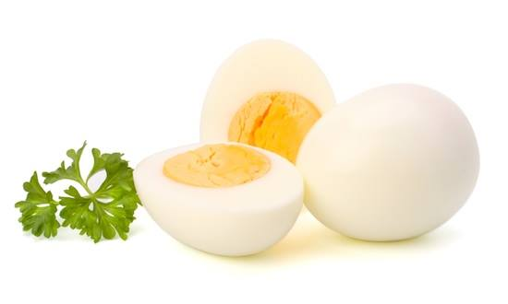
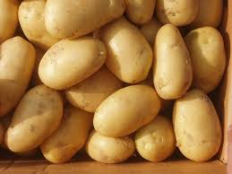
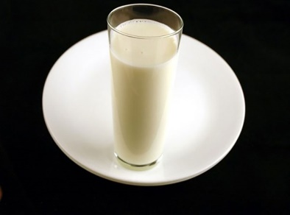
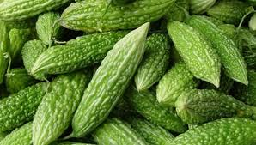
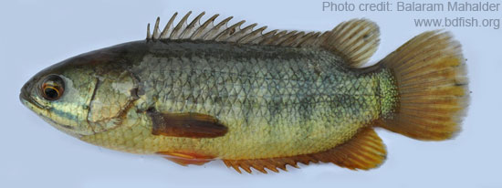
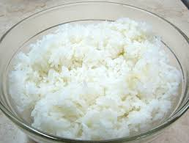
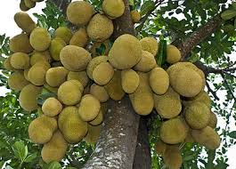
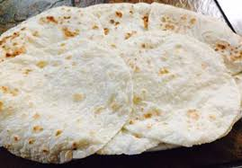
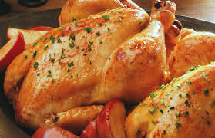
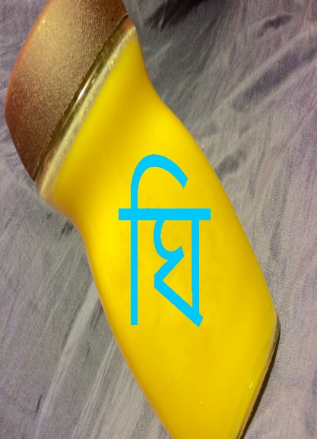
ডিম
আলু
দুধ
করলা
মাছ
ভাত
কাঁঠাল
রুটি
মুরগির মাংস
ঘি

Slide 7
তোমাদের খাতায় ডান দিকের মত ছক তৈরী করে উপরের খাদ্য গুলোকে সাজাও।
প্রাণী থেকে পাওয়া খাদ্য | উদ্ভিদ থেকে পাওয়া খাদ্য

Slide 8
খাদ্য ও পুষ্টি

Slide 9
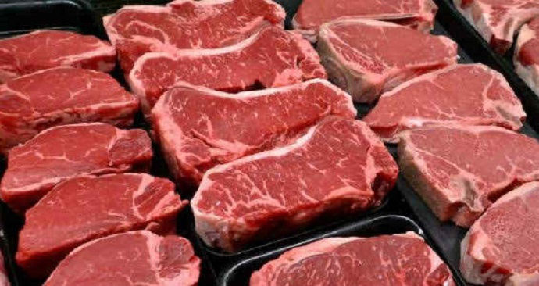
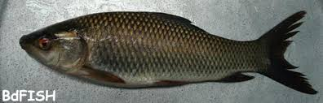
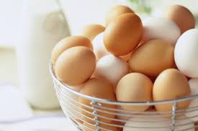
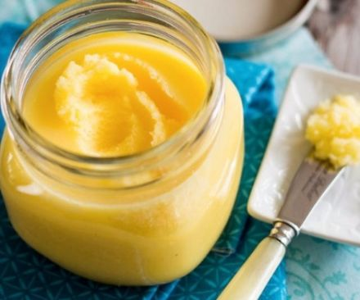
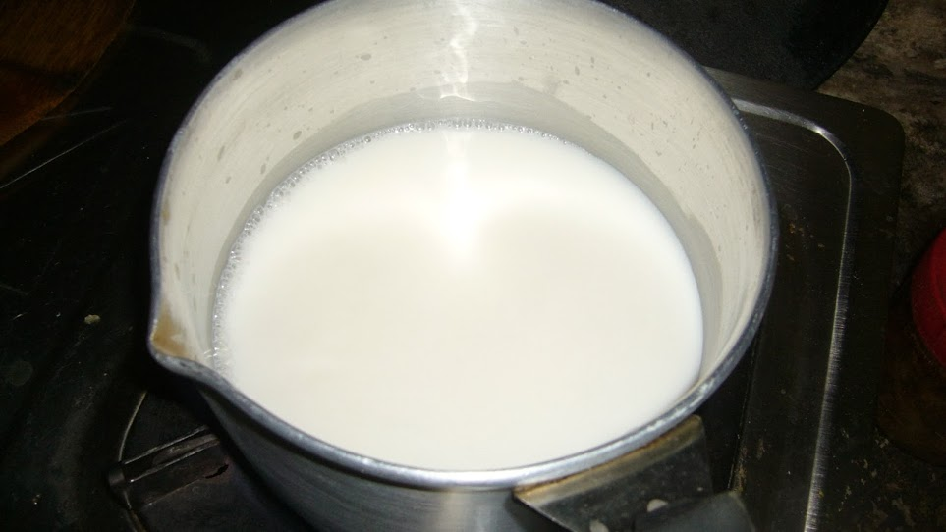
গরুর মাংস
মুরগীর মাংস
মাছ
ডিম
ঘি
দুধ
উপরের এ সব খাদ্যের উৎস প্রাণী।

Slide 10
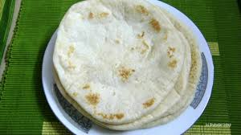
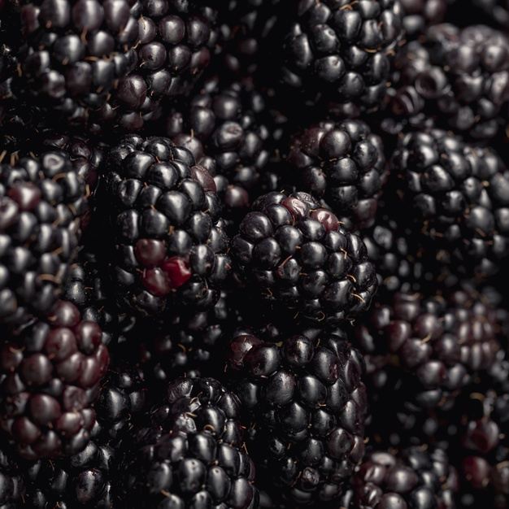
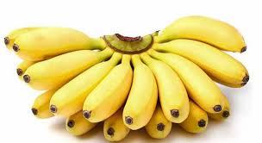
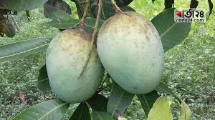
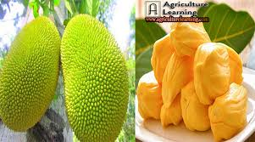
ভাত
আলু
রুটি
জাম
শাক-সবজি
কলা
আম
কাঁঠাল
এই খাদ্যগুলো উদ্ভিদ থেকে পাই

Slide 11
মানুষ তার খাদ্য থেকে প্রয়োজনীয় শক্তি পেয়ে থেকে। খাদ্য আমাদের বৃদ্ধি এবং কাজ করার প্রয়োজনীয় শক্তি যোগায়। পুষ্টি হলো জীবদেহের বৃদ্ধি ও বেঁচে থাকার জন্য প্রয়োজনীয় সকল উপাদান। আমাদের খাদ্যে আমিষ,শর্করা এবং চর্বি হচ্ছে প্রধান পুষ্টি উপাদান। এছাড়াও রয়েছে ভিটামিন ও খনিজ লবন।

Slide 12

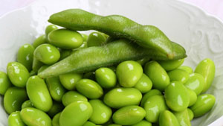
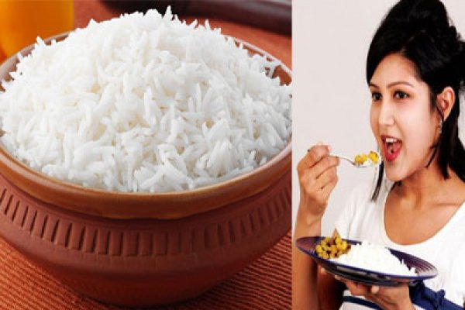
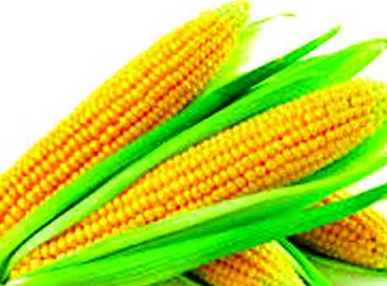
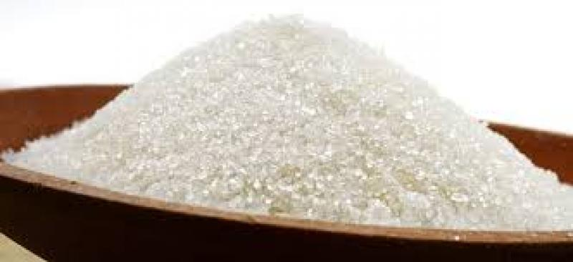
আমিষ জাতীয় খাদ্য
শর্করা জাতীয় খাদ্য

Slide 13
পুষ্টি
শর্করা
আমিষ
ভাত, আলু, রুটি, চিনি
মাছ, ডিম, মাংশ, শিম

Slide 14

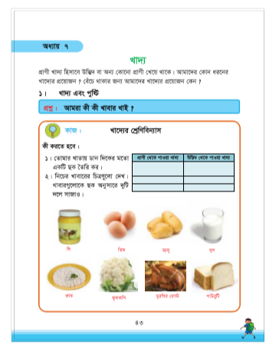
এসো আমরা পাঠ্য বইয়ের সাথে মিলিয়ে পড়ি

Slide 15
দলঃ ক
দলঃ খ
পুষ্টি উপাদান | কাজ
আমিষ
পুষ্টি উপাদান | কাজ
শর্করা
নির্দিষ্ট খাদ্যের নাম
শর্করা
নির্দিষ্ট খাদ্যের নাম
আমিষ

Slide 16
এসো উওর গুলো মিলাই
আমিষঃ দেহের মাংসপেশির ক্ষয়পূরণ ও রক্ত তৈরী এবং রক্ষাণাবেক্ষণ করে।
শর্করাঃ কাজ করার প্রয়োজনীয় শক্তি পাওয়া যায়।
পুষ্টি উপাদান
কাজ
আমিষঃ দুধ, মাংস, ডিম, সিম, মাছ
শর্করাঃ ভাত, আলু, রটি, চিনি, ভূট্টা

Slide 17
একক কাজ
আমি সবাইকে পাঠ্যাংশটি পড়তে দিব

Slide 18
মূল্যায়ন
১। পুষ্টি কি ?
২। দুইটি পুষ্টি উপাদানের নাম লিখ।
৩। কোন কোন উপাদান থেকে আমরা শর্করা পাই?

Slide 19
বাড়ির কাজ
আমিষ ও শর্করা আছে এমন ৫টি করে খাদ্য উপাদানের নাম লিখে আনবে।

Slide 20

সবাইকে ধন্যবাদ
ভালো থেকো

